Slide 1

EFOP-3.4.3-16-2016-00009
A felsőfokú oktatás minőségének és hozzáférhetőségének együttes javítása a Pannon Egyetemen
Options pattern
https://docs.microsoft.com/en-us/aspnet/core/fundamentals/configuration/options?view=aspnetcore-3.1

Slide 2

Introduction
EFOP-3.4.3-16-2016-00009
A felsőfokú oktatás minőségének és hozzáférhetőségének együttes javítása a Pannon Egyetemen
The options pattern uses classes to represent groups of related settings.
When configuration settings are isolated by scenario into separate classes, the app adheres to two important software engineering principles:
The Interface Segregation Principle (ISP) or Encapsulation – Scenarios (classes) that depend on configuration settings depend only on the configuration settings that they use.
Separation of Concerns – Settings for different parts of the app aren't dependent or coupled to one another.
Options also provide a mechanism to validate configuration data.

Slide 3

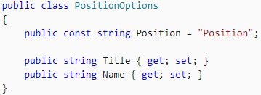
Bind hierarchical configuration
EFOP-3.4.3-16-2016-00009
A felsőfokú oktatás minőségének és hozzáférhetőségének együttes javítása a Pannon Egyetemen
The preferred way to read related configuration values is using the options pattern.
For example, to read the following configuration values.
Create the following PositionOptions class

Slide 4
Bind hierarchical configuration
EFOP-3.4.3-16-2016-00009
A felsőfokú oktatás minőségének és hozzáférhetőségének együttes javítása a Pannon Egyetemen
An options class
Must be non-abstract with a public parameterless constructor.
All public read-write properties of the type are bound.
Fields are not bound. In the preceding code, Position is not bound. The Position property is used so the string "Position" doesn't need to be hard coded in the app when binding the class to a configuration provider.
The following code calls ConfigurationBinder.Bind to bind the PositionOptions class to the Position section and displays the Position configuration data. By default, changes to the JSON configuration file after the app has started are read.

Slide 5
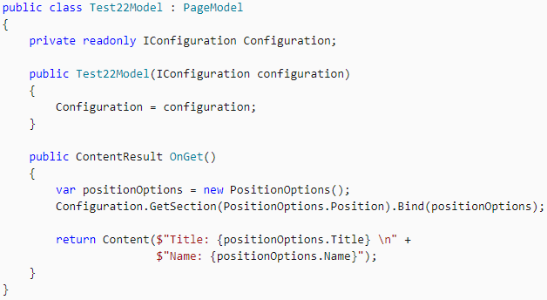
Bind hierarchical configuration
EFOP-3.4.3-16-2016-00009
A felsőfokú oktatás minőségének és hozzáférhetőségének együttes javítása a Pannon Egyetemen

Slide 6
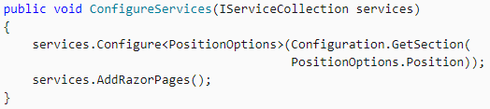
Bind hierarchical configuration
EFOP-3.4.3-16-2016-00009
A felsőfokú oktatás minőségének és hozzáférhetőségének együttes javítása a Pannon Egyetemen
An alternative approach when using the options pattern is to bind the Position section and add it to the dependency injection service container.
In the following code, PositionOptions is added to the service container with Configure and bound to configuration.

Slide 7
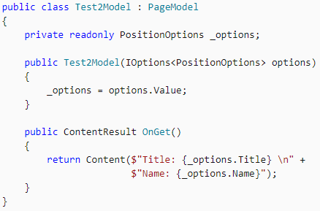
Bind hierarchical configuration
EFOP-3.4.3-16-2016-00009
A felsőfokú oktatás minőségének és hozzáférhetőségének együttes javítása a Pannon Egyetemen
Using the preceding code, the following code reads the position options. Changes to the JSON configuration file after the app has started are not read.

Slide 8
Options interfaces
EFOP-3.4.3-16-2016-00009
A felsőfokú oktatás minőségének és hozzáférhetőségének együttes javítása a Pannon Egyetemen
IOptions<TOptions>:
Does not support:
Reading of configuration data after the app has started.
Named options
Is registered as a Singleton and can be injected into any service lifetime.
IOptionsSnapshot<TOptions>:
Is useful in scenarios where options should be recomputed on every request.
Is registered as Scoped and therefore cannot be injected into a Singleton service.
Supports named options
IOptionsMonitor<TOptions>:
Is used to retrieve options and manage options notifications for TOptions instances.
Is registered as a Singleton and can be injected into any service lifetime.
Supports:
Change notifications
Named options
Reloadable configuration
Selective options invalidation (IOptionsMonitorCache<TOptions>)

Slide 9
IOptionsSnapshot
EFOP-3.4.3-16-2016-00009
A felsőfokú oktatás minőségének és hozzáférhetőségének együttes javítása a Pannon Egyetemen
Using IOptionsSnapshot<TOptions>, options are computed once per request when accessed and cached for the lifetime of the request.
Changes to the configuration are read after the app starts when using configuration providers that support reading updated configuration values.
The following codes uses IOptionsSnapshot<TOptions> and registers a configuration instance which MyOptions binds against.
Changes to the JSON configuration file after the app has started are read.

Slide 10
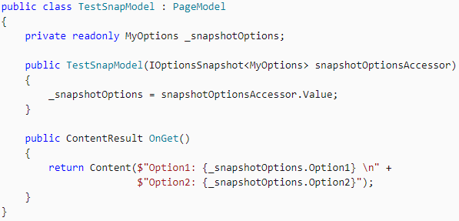
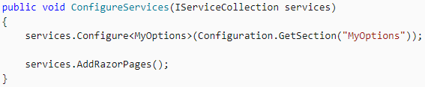
IOptionsSnapshot
EFOP-3.4.3-16-2016-00009
A felsőfokú oktatás minőségének és hozzáférhetőségének együttes javítása a Pannon Egyetemen

Slide 11
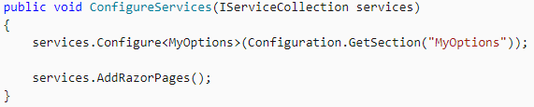
IOptionsMonitor
EFOP-3.4.3-16-2016-00009
A felsőfokú oktatás minőségének és hozzáférhetőségének együttes javítása a Pannon Egyetemen
The following code registers a configuration instance which MyOptions binds against and uses IOptionsMonitor<TOptions>.
By default, changes to the JSON configuration file after the app has started are read.

Slide 12
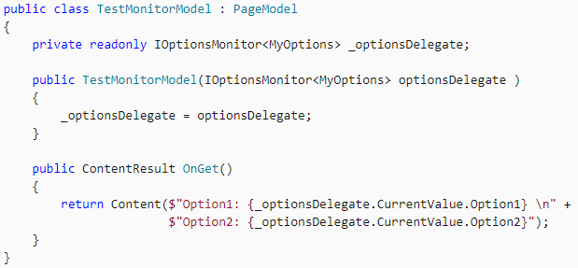
IOptionsMonitor
EFOP-3.4.3-16-2016-00009
A felsőfokú oktatás minőségének és hozzáférhetőségének együttes javítása a Pannon Egyetemen

Slide 13
IOptionsMonitor vs IOptionsSnapshot
EFOP-3.4.3-16-2016-00009
A felsőfokú oktatás minőségének és hozzáférhetőségének együttes javítása a Pannon Egyetemen
IOptionsMonitor is a singleton service that retrieves current option values at any time, which is especially useful in singleton dependencies.
IOptionsSnapshot is a scoped service and provides a snapshot of the options at the time the IOptionsSnapshot<T> object is constructed. Options snapshots are designed for use with transient and scoped dependencies.

Slide 14

Accessing options during startup
EFOP-3.4.3-16-2016-00009
A felsőfokú oktatás minőségének és hozzáférhetőségének együttes javítása a Pannon Egyetemen
IOptions<TOptions> and IOptionsMonitor<TOptions> can be used in Startup.Configure, since services are built before the Configure method executes.
Don't use IOptions<TOptions> or IOptionsMonitor<TOptions> in Startup.ConfigureServices. An inconsistent options state may exist due to the ordering of service registrations.

Slide 15
More information
EFOP-3.4.3-16-2016-00009
A felsőfokú oktatás minőségének és hozzáférhetőségének együttes javítása a Pannon Egyetemen
For more information about Options pattern click the following link:
https://docs.microsoft.com/en-us/aspnet/core/fundamentals/configuration/options?view=aspnetcore-3.1

Slide 16
EFOP-3.4.3-16-2016-00009
A felsőfokú oktatás minőségének és hozzáférhetőségének együttes javítása a Pannon Egyetemen
Köszönöm a figyelmet!

